Slide 1
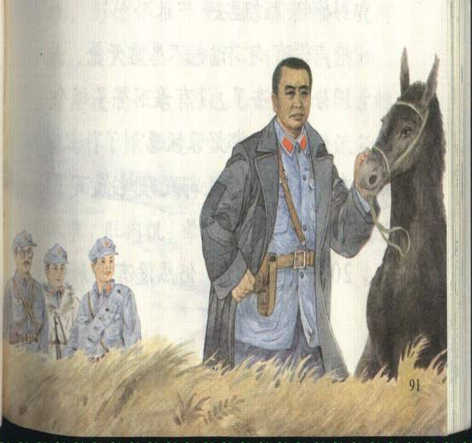
第 22课
彭德怀和他的大黑骡子

Slide 2
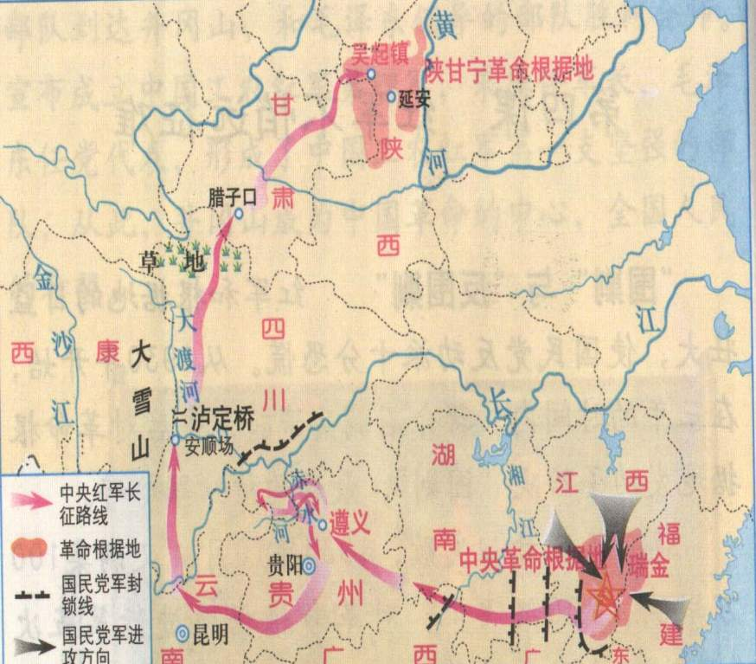
红军长征路线图

Slide 3
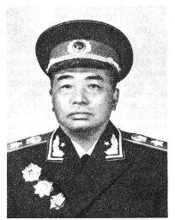
----诗赞彭德怀----
永怀彭大将军
---上将张爱萍
横刀立马为民谋，
晚景凄凉千古忧。
刚正不阿耻权术，
万言上书誉神州。
彭德怀

Slide 4
----生平简介----
彭德怀（1898～1974）无产阶级革命家，军事家，政治家，中国人民解放军创建人和领导人之一，中华人民共和国元帅。原名得华，号石穿，湖南湘潭人。
1916年入湘军当兵。1922年改名德怀，考入湖南陆军军官讲武堂。1926年随部队编入国民革命军，参加北伐战争。1928年4月加入中国共产党。同年7月22日与滕代远、黄公略等领导平江起义，组建中国工农红军第五军，任军长兼第13师师长。建立湘鄂赣三省边界革命根据地，后率第五军主力到达井冈山，与毛泽东、朱德领导的第四军会师。
谈起彭德怀这个名字，无数人会从心中升腾起敬佩和感叹。战争年代，毛泽东曾为他赋诗——“谁敢横刀立马，唯我彭大将军”。

Slide 5
预习提纲：
1、借助工具书学习生字，要会读会写、能找出容易混淆的形近字或同音字组词。
2、读文画出文中的重点词语，要求会写，借助词语手册理解意思，不会的向同学或老师请教。
3 读通课文，理解课文内容。
4给课文分段，写出段意。
5勾画出彭德怀爱大黑骡子，爱战士，彭德怀与战士的互爱之情，彭德怀的痛苦之情的句子，并写写自己的感受和体会。
6归纳中心思想。
7提出不懂的问题。

Slide 6

读一读
彭
骡子
驮
军帽
邱
御寒
艰苦
怒吼
燃眉之急
饥寒交迫

Slide 7
本文共分几段，每段写什么？
第一段（第一自然段），讲红军过草地时饥寒交迫，后续部队连野菜都挖不到。
第二段（第二至二十自然段），讲彭德怀忍痛命令把连同大黑骡子在内的6匹牲口枪杀充饥的经过。
第三段（第二十一自然段），讲大黑骡子的身影融进了北进的滚滚铁流，融进了宣传鼓动员的竹板声里。

Slide 8
（1）有人说：“读书给人智慧，给人灵气。”你们从哪些语句看出他爱大黑骡子？谁来读读你勾画的语句，并谈谈你自己的感受？

Slide 9
（2）抓关键语句，品读彭德怀的“爱兵情”。

Slide 10
（3）抓关键语句，品读彭德怀与战士的“互爱之情”。

Slide 11
（4）走进人物内心，品出彭德怀的“痛苦之情”。

Slide 12
如果胜利不属于这样的队伍，还会属于谁呢？

Slide 13
1提炼中心思想.
2.

Slide 14

谢谢同学们

